Slide 1
Консольная программа VSSADMIN
Презентацию подготовил студент 3ПСК-420:Магомедов А.М.

Slide 2
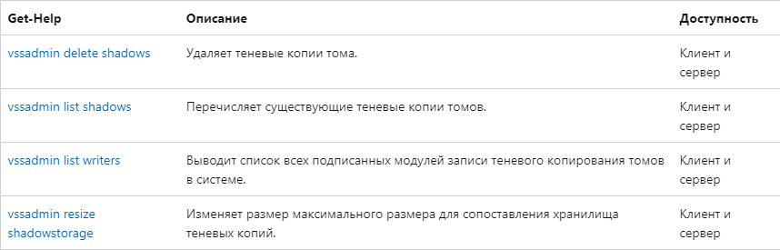
VSSADMIN
Теневое копирование тома (Volume Shadow Copy) – технология, используемая в операционных системах Windows и позволяющая копировать системные и заблокированные файлы, с которыми в данный момент времени ведется работа. Теневое копирование реализовано с использованием специальной службы VSS (Теневое копирование ) и системных драйверов для получения снимков томов (Volume Snapshot)

Slide 3
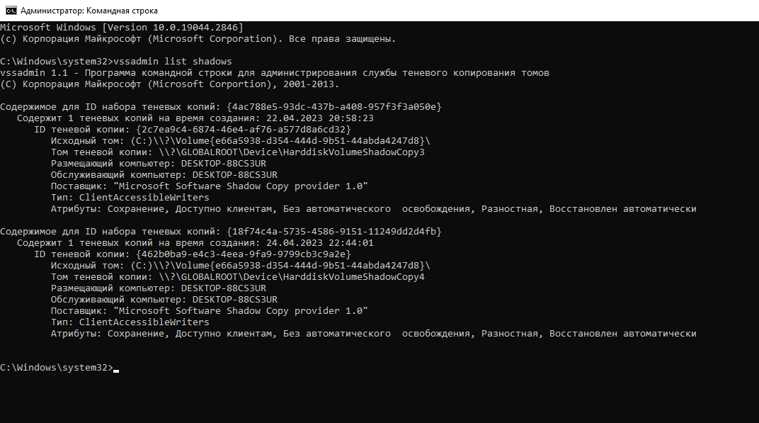
vssadmin list shadows
Отображает список теневых копий

Slide 4
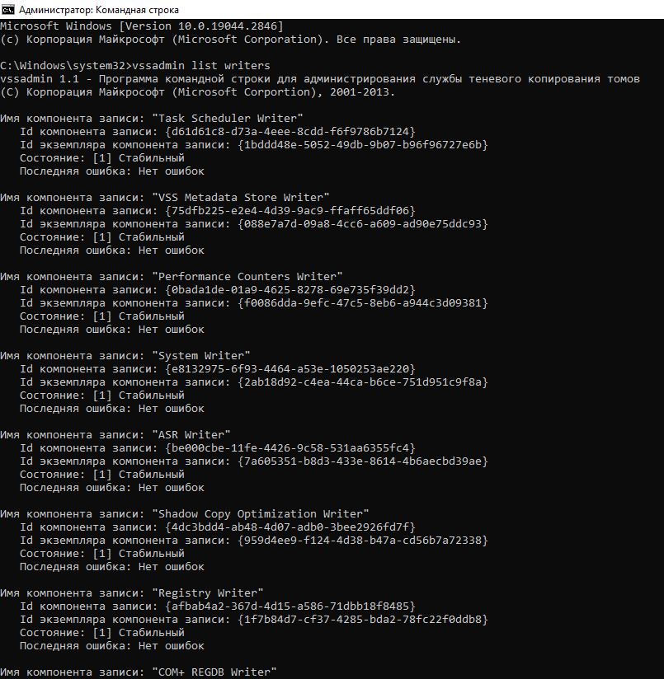
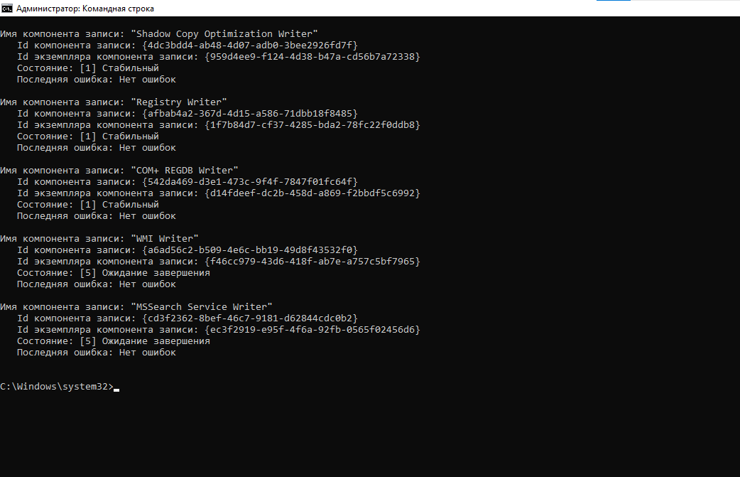
vssadmin list writers

Slide 5
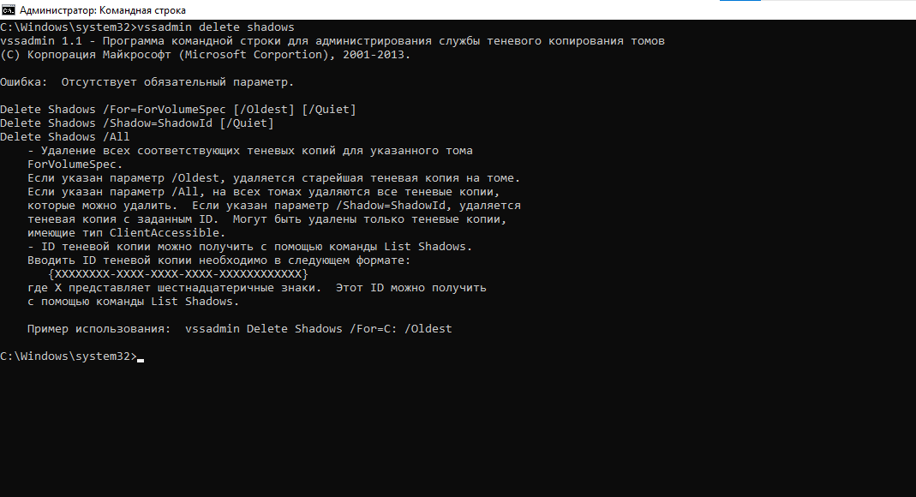
vssadmin delete shadows
Команда удаления теневых копий

Slide 6
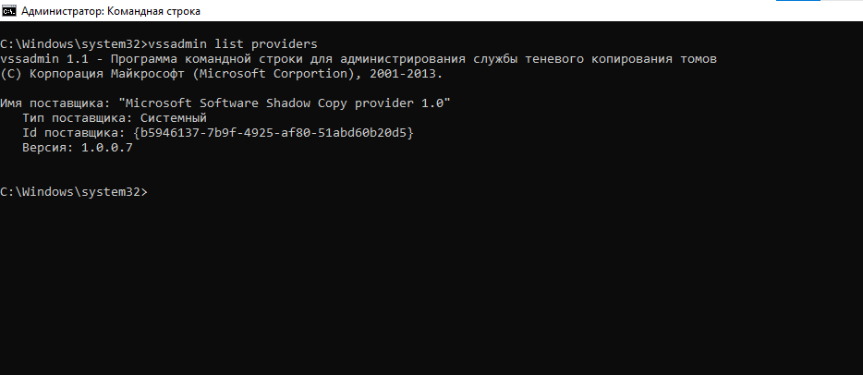
vssadmin list providers
Отображает название, идентификатор и тип поставщика теневого копирования

Slide 7
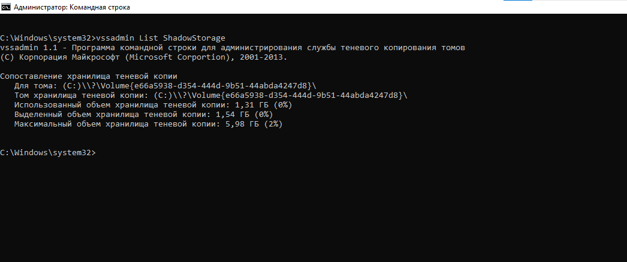
vssadmin List ShadowStorage
отобразить информацию о сопоставлении тома и теневой копии, а также использованного, выделенного и максимального объема дискового пространства для хранения копии тома

